Slide 1
ANALISA & DESAIN SISTEM INFORMASI 01. Pendahuluan
Doni Abdul Fatah
github.com/doniaft
Universitas Trunojoyo Madura

Slide 2
Pokok Bahasan
01. Pengenalan ADSI
02. Perencanaan Sistem
05. Analisa dan Perancangan Proses Bisnis
06. Desain & Rekayasa Ulang Proses Bisnis
04. Analisa Kebutuhan Informasi
08. Perancangan Berorientasi Objek
07. Perancangan Model Data
03. Analisa Sistem
11. Pembuatan Prototype Sistem Informasi
12. UAS
09. Perancangan Antarmuka
10. Manajemen Proyek Sistem Informasi

Slide 3
01. Analisa Desain Sistem Informasi
Pendahuluan
Kontrak Perkuliahan
Kebutuhan Software
Contact
Referensi

Slide 4
1) Sistem

Slide 5
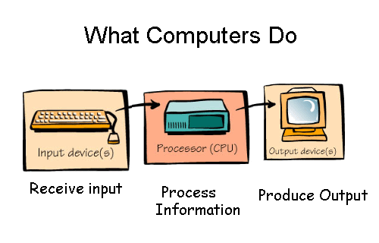
Sistem Komputer

Slide 6
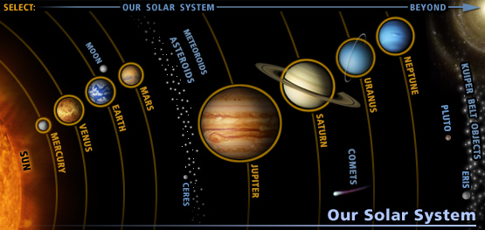
Sistem Tata Surya

Slide 7
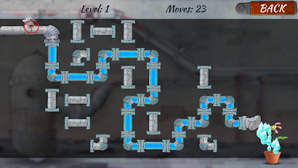
Pipeline

Slide 8
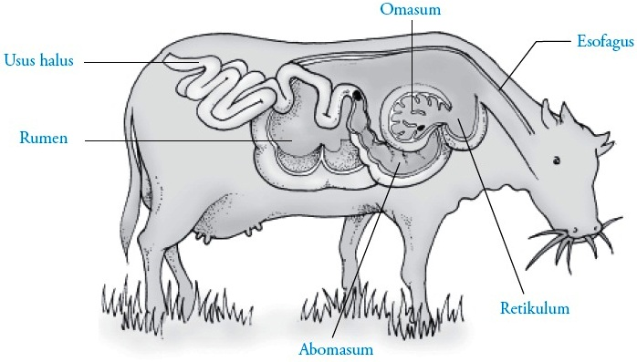
Sistem Pencernaan Sapi

Slide 9

Sistem

Slide 10
Sistem
Menurut O’Brien dan Marakas (2008), sistem adalah:
Kumpulan komponen yang saling berinterelasi/ berintegrasi dengan batasan yang jelas, bekerjasama untuk suatu tujuan bersama menerima masukan (input) dan menghasilkan luaran (output) melalui proses transformasi yang terorganisasi.

Slide 11
Sistem
INPUT
Menangkap dan menyusun elemen yang masuk ke dalam untuk diproses
PROSES
Proses transformasi/ pengolahan
OUTPUT
Mentransfer lemen yang telah ditransformasikan ke tujuan akhir

Slide 12
2) Informasi

Slide 13

Informasi

Slide 14
Data – Informasi
DATA
Fakta mentah tentang suatu fenomena fisik atau transaksi bisnis.
INFORMASI
Data yang telah diubah menjadi konteks yang berarti dan berguna bagi pengguna akhir.
no | nama | Jumlah | harga
1 | Kelapa | 5 | 5000
2 | beras | 100 | 7500
3 | ... | .... | .....

Slide 15
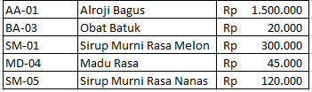
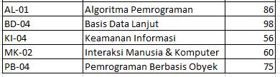
Data Vs Informasi
Sekumpulan tulisan ini data atau informasi?

Slide 16
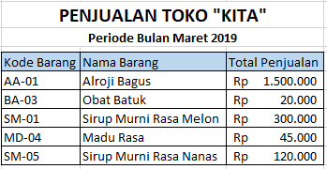
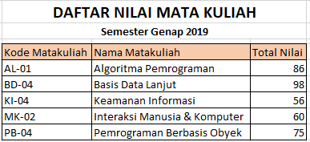
Data - Informasi

Slide 17
Data
Data adalah fakta, angka, dan bahkan simbol mentah. Secara bersama‐sama merupakan masukan bagi suatu sistem informasi (Wilkinson, 1992)
Data adalah deskripsi tentang benda, kejadian, aktivitas, dan transaksi yang tidak mempunyai makna atau tidak berpengaruh secara langsung kepada pemakai (Kadir, 2003)
Data adalah fakta‐fakta mentah yang mewakili kejadian‐ kejadian kejadian yang berlangsung berlangsung dalam organisasi organisasi atau lingkungan fisik sebelum ditata dan diatur ke dalam bentuk yang dapat dipahami dan digunakan orang. (Laudon, 1998)

Slide 18
Informasi
Informasi adalah data yang telah diolah menjadi bentuk yang bermakna dan berguna bagi manusia ( , Landon, 1998)
Informasi adalah data yang telah diproses sedemikian rupa sehingga meningkatkan pengetahuan seseorang yang menggunakannya. Hoffer, dkk. (2005)
Data yang telah diolah menjadi menjadi sebuah bentuk yang berarti bagi penerimanya dan bermanfaat dalam pengambilan keputusan saat ini dan saat mendatang (Davis, 1999)

Slide 19
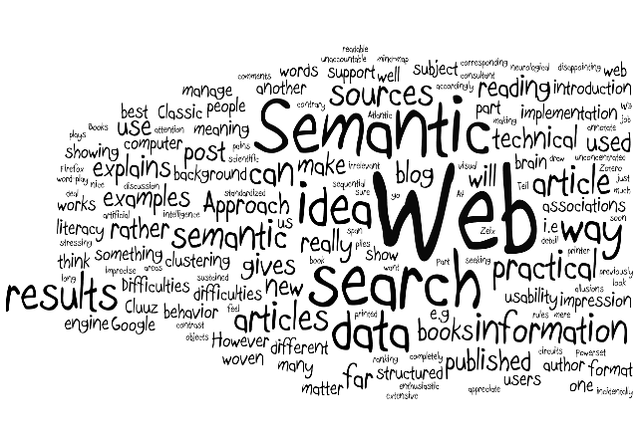


Data menjadi Informasi
Infografis

Slide 20
3) Sistem Informasi

Slide 21
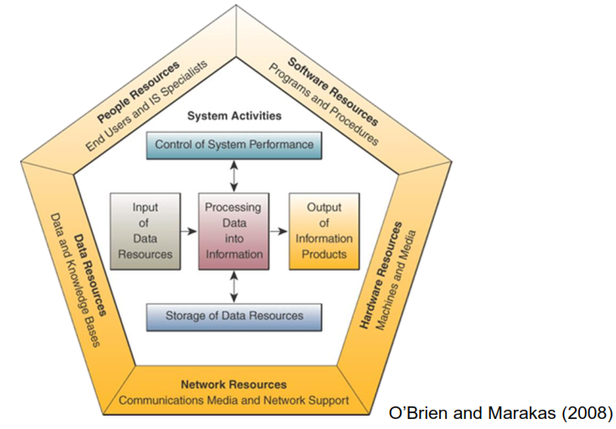
Sistem Informasi
adalah sistem yang terdiri dari perangkat keras dan perangkat lunak yang mendukung aplikasi data intensive.
Program
Prosedur
Spesialis
pengguna akhir
Memantau dan mengevaluasi umpan balik
Aktifitas pemasukan data
Laporan manajemen
chart
Deskripsi produk
Rekaman pelanggan
Berkas karyawan
Basis data inventaris
Mesin
Media
Elemen data dan basis data
Perhitungan
Perbandingan
Pengurutan , ...
Media komunikasi
Akses jaringan

Slide 22
4) APSI

Slide 23
APSI
Analisis Perancangan Sistem Informasi.
Analisis
Prosedural
Perancangan
Flowchart
OOP
DFD
UML
ERD

Slide 24
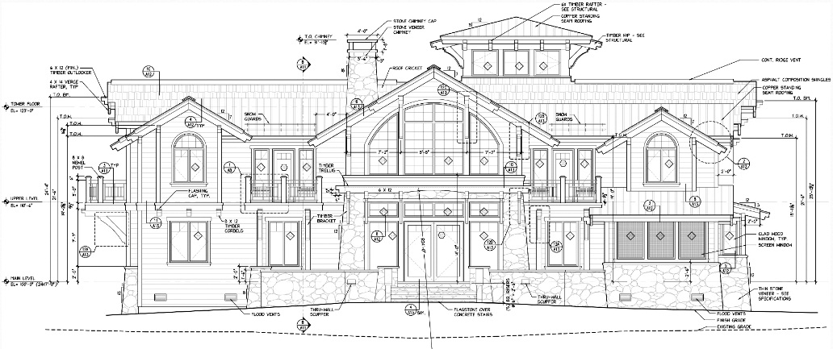
Analogi APSI
ANALISIS
Seseorang ingin membuat rumah dengan spesifikasi:
...
...
...
RANCANGAN
Hasil dari arsitek:

Slide 25
5) Perencanaan Sistem

Slide 26
6) Kontrak Perkuliahan
a). Tujuan Perkuliahan
b). Metode Pengajaran
c). Metode Penilaian
d). Tugas dan Proyek

Slide 27
Learning Outcomes Diharapkan mahasiswa mampu:
Melakukan analisis system yang diawali dengan menetapkan kebutuhan, teknik-teknik mendapatkan kebutuhan, Strategi menganalisis kebutuhan.
Memodelkan kebutuhan dengan menggunakan notasi, metode dan tools yang ada seperti DFD, Kamus Data, UML (Obyek), FDD, ERD. Meliputi pemodelan proses dan pemodelan data.
Melakukan translasi hasil analisis ke perancangan yang meliputi: Perancangan Arsitektur, Perancangan Antarmuka pengguna, perancangan program, Perancangan penyimpanan Data.

Slide 28
Metode Pengajaran
Tatap muda di kelas
Memberikan framework atau roadmap untuk mengorganisasi informasi mengenai perkuliahan
Menjelaskan subjek dan perkuat gagasan besar yang penting
Bimbingan dan Arahan
Meminta mahasiswa mengungkapkan apa yang belum dimengerti, sehingga Dosen dapat membantunya
Mempersilakan mahasiswa mempraktikkan keterampilan yang diperlukan untuk menguasai penerapannya

Slide 29
Metode Penilaian

Slide 30
Metode Penilaian ADSI SI2C

Slide 31
Tata Tertib Perkuliahan
Masuk sesuai jadwal Jam 09.30 WIB, Toleransi keterlambatan adalah 15 menit.
Pakaian bebas rapi berkerah, bersepatu.
Segala macam bentuk ijin ketidakhadiran diharuskan dengan alasan yang jelas
Setiap mahasiswa dilarang mencontek dalam pengerjaan tugas dan ujian, jika terjadi maka pengerjaan tugas dan ujian akan dikurangi 20% atau Gugur.
Setiap mahasiswa dilarang melakukan tindakan plagiat atas pengerjaan tugasnya, jika terjadi maka pengerjaan tugas akan dikurangi 20% atau Gugur.
Setiap mahasiswa wajib mengerjakan ujian dan tugas baik tugas mandiri ataupun berkelompok.
Wajib untuk bertutur kata yang sopan dan santun didalam kelas dan berpakaian rapih dan sopan

Slide 32
Tugas
Tugas personal akan diberikan pada waktu perkuliahan

Slide 33
7) Kebutuhan Software

Slide 34
Kebutuhan Software
Editor
Ms. Office
LibreOffice
.......
Pemodelan Tools
UML : Sparx Enterprise Architect, Star UML
Flowchart-DFD : Visio
ERD : Ms Access
........

Slide 35
8) Contact

Slide 36
Contact
Bahan Kuliah : github.com/doniaft
Email : doniaft@gmail.com
WA/Telegram : 0856 4868 8506
Komting ADSI SI2C : Taufig R : 0853 3036 2686

Slide 37
9) Referensi

Slide 38
Referensi (1)
Wendy Boggs & Micheal Boggs, “UML with Rational Rose 2003”, Sybex 2002
Ian Sommerville, Software Engineering 10th Edition, Addison-Wesley, 2015
Roger S. Pressman, Software Engineering: A Practitioner’s Approach 8th Edition, McGraw-Hill, 2014
P. Bourque and R.E. Fairley, eds., Guide to the Software Engineering Body of Knowledge Version 3.0, IEEE Computer Society, 2014
Albert Endres dan Dieter Rombach, A Handbook of Software and Systems Engineering, Pearson Education Limited, 2003
Yingxu Wang, Software Engineering Foundations: A Software Science Perspective, Auerbach Publications, Taylor & Francis Group, 2008
Alan Dennis et al, Systems Analysis and Design with UML – 4th Edition, John Wiley and Sons, 2012
Dan Pilone and Russ Miles, Head First Software Development, O’Reilly Media, 2008
Barclay and Savage, Object-Oriented Design with UML and Java, Elsevier, 2004
Kenneth E. Kendall and Julie E Kendall, Systems Analysis and Design 8th Edition, Prentice Hall, 2010
Hassan Gomaa, Software Modeling and Design: UML, Use Cases, Patterns, and Software Architectures, Cambridge University Press, 2011
Layna Fischer (edt.), BPMN 2.0 Handbook Second Edition, Future Strategies, 2012
Daniel Galin, Software Quality Assurance, Addison-Wesley, 2004
Kshirasagar Naik and Priyadarshi Tripathy, Software Testing and Quality Assurance, John Wiley & Sons, Inc., 2008
Jeff Tian, Software Quality Engineering, John Wiley & Sons, Inc., 2005
G. Gordon Schulmeyer, Handbook of Software Quality Assurance Fourth Edition, Artech House, 2008
Daniel Galin, Software Quality Assurance, Addison-Wesley, 2004
Kshirasagar Naik and Priyadarshi Tripathy, Software Testing and Quality Assurance, John Wiley & Sons, Inc., 2008
Jeff Tian, Software Quality Engineering, John Wiley & Sons, Inc., 2005
G. Gordon Schulmeyer, Handbook of Software Quality Assurance Fourth Edition, Artech House, 2008

